Slide 1
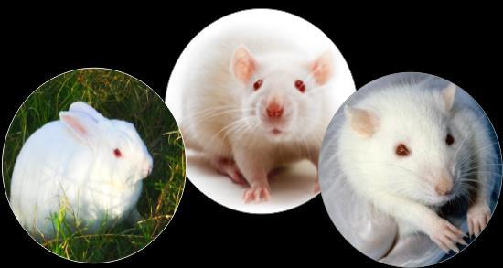
T.C.
ESKİŞEHİR OSMANGAZİ ÜNİVERSİTESİ REKTÖRLÜĞÜ
HAYVAN DENEYLERİ YEREL ETİK KURULU
( HADYEK)
XXI. DENEY HAYVANLARI KULLANIM SERTİFİKASI EĞİTİM PROGRAMI
(A KATEGORİSİ)
(FARE, SIÇAN VE TAVŞAN İÇİN)
BAŞVURU TARİHİ 22 AĞUSTOS 2022 12 EKİM 2022 | KURS TARİHİ 18 EKİM2022 27 EKİM 2022 | KURS ÜCRETİ Eskişehir Osmangazi Üniversitesi Personeli :1180 TL (1000 TL + %18 KDV Dahil) Diğer Kurum Personeli: 1416 TL (1200 TL + %18 KDV Dahil) Yüksek Lisans ve Doktora Öğrencileri : 944 TL (800 TL + %18 KDV Dahil) | KURS YERİ TEORİK ONLİNE EĞİTİM (UZEM) UYGULAMA TIBBI VE CERRAHİ DENEY HAYVANLARI UYGULAMA VE ARAŞTIRMA MERKEZİ (TICAM)
(*) Kayıt ve İletişim:
HADYEK Sekreteri : Zeynep ARSLAN
Tel: (0222) 239 29 79 - 4563
E-posta: zarslan@ogu.edu.tr
Web: http://www.ogu.edu.tr (Duyuru sayfası)
Web: http://hadyek.ogu.edu.tr (Duyuru sayfası)
(**) Kurs Ücreti:
ESOGÜ Tıbbi ve Cerrahi Deney Hayvanları Uygulama ve Araştırma Merkezi (TICAM) Döner Sermaye Hesabına yatırılacaktır.
IBAN No: TR 84 0001 0001 1740 0130 7660 59
Ziraat Bankası Eskişehir Merkez Şubesi.

